Slide 1
OPLÆG TIL MØDER

Slide 5


Slide 6
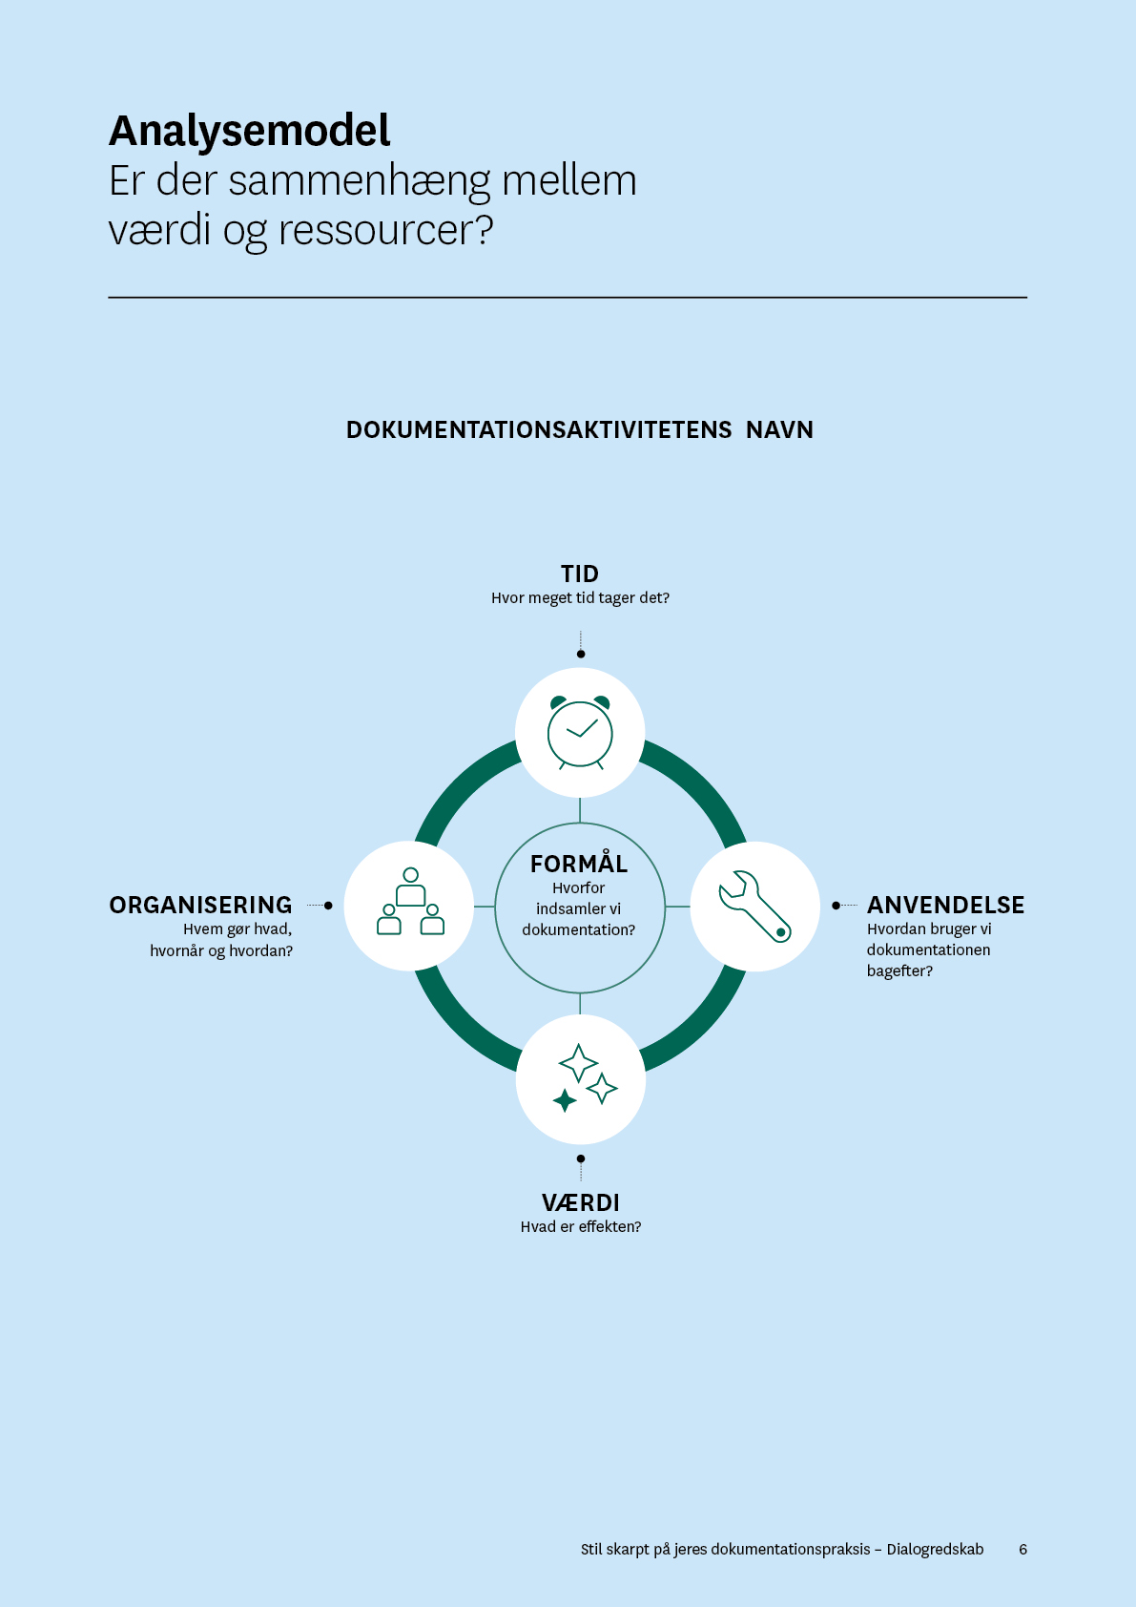

Slide 7
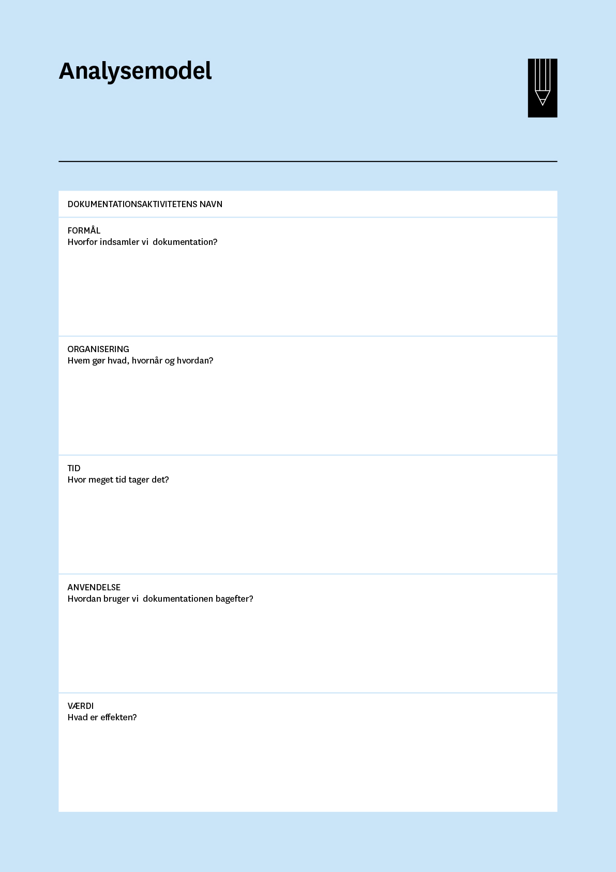

Slide 8
